Slide 1
ERZİNCAN
MİLLÎ EĞİTİM MÜDÜRLÜĞÜ
2016-2017 EĞİTİM-ÖĞRETİM yILI
teog değerlendİrme ToplantISI

Slide 2
Açıklamalar
Tüm derslerde A kitapçığı dikkate alınmıştır.
TEOG soruları sol tarafta Kazanım Testi soruları ise sağ tarafta verilmiştir.

Slide 3
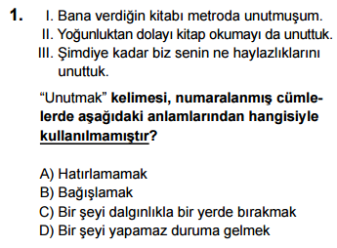
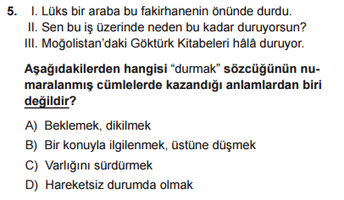
TÜRKÇE

Slide 4
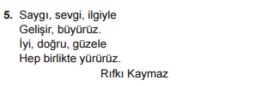
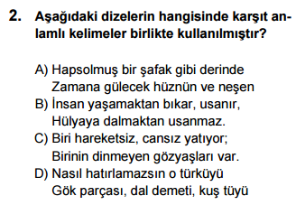
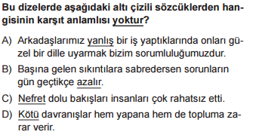
TÜRKÇE

Slide 5
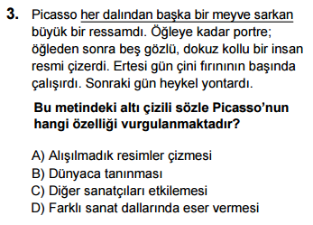
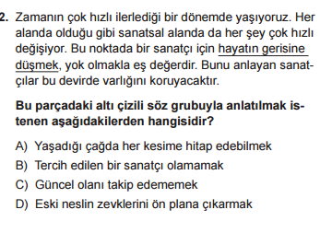
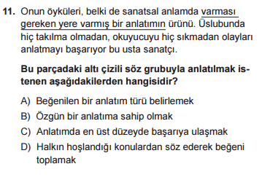
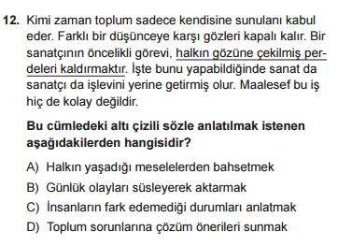
TÜRKÇE

Slide 6
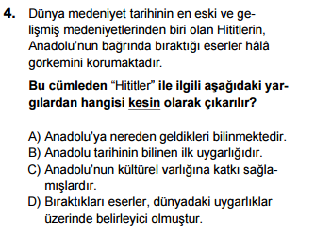
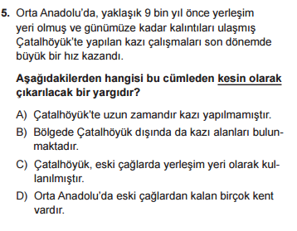
TÜRKÇE

Slide 7
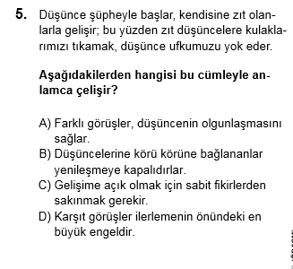
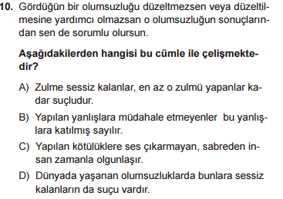
TÜRKÇE

Slide 8
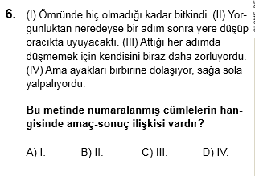
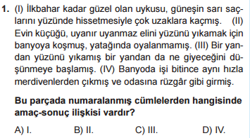
TÜRKÇE

Slide 9
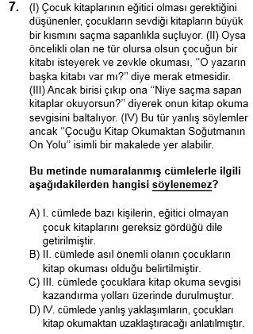
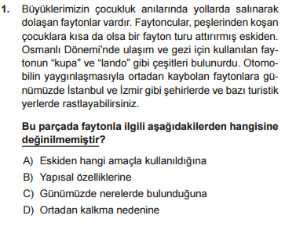
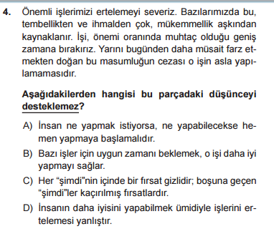
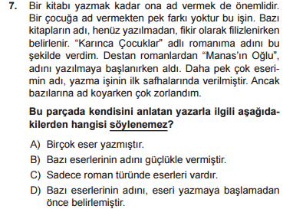
TÜRKÇE

Slide 10
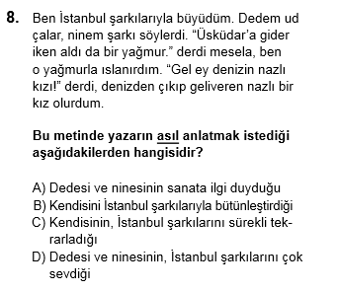
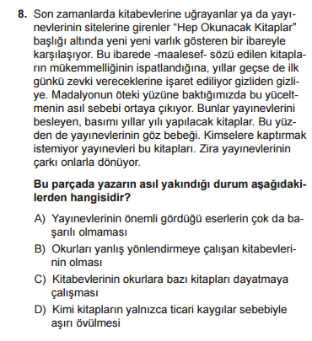
TÜRKÇE

Slide 11
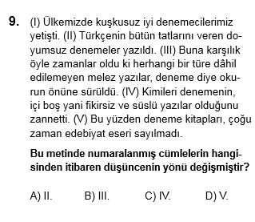
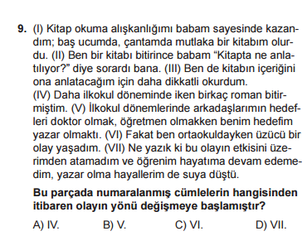
TÜRKÇE

Slide 12
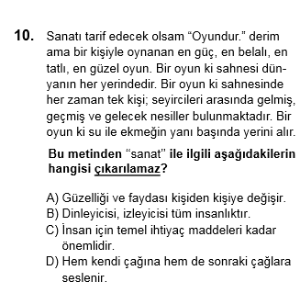
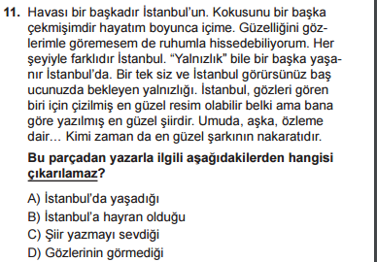
TÜRKÇE

Slide 13
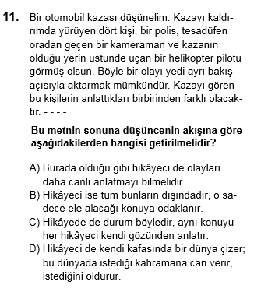
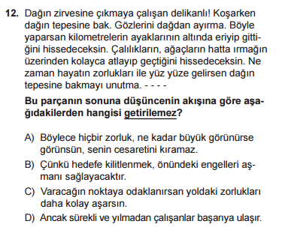
TÜRKÇE

Slide 14
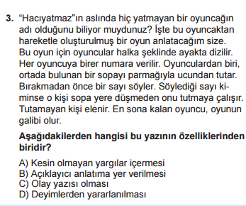
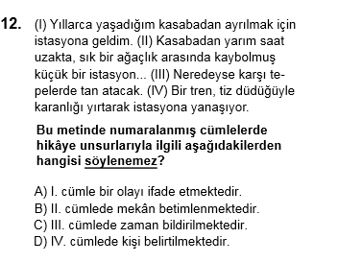
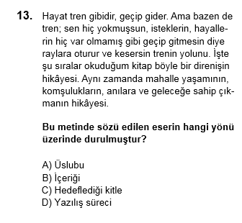
TÜRKÇE
Bu soru ile ilgili kazanım testinde soru çıkmamıştır.

Slide 15
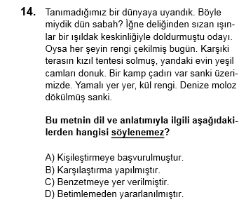
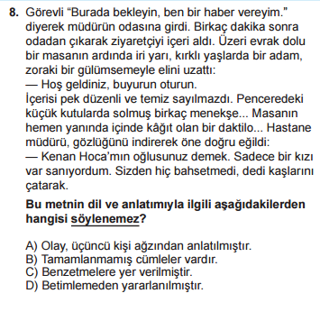
TÜRKÇE

Slide 16
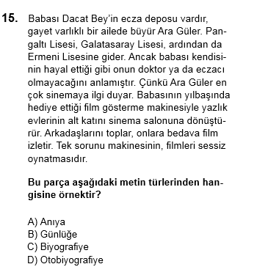
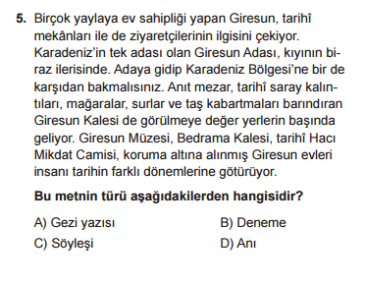
TÜRKÇE

Slide 17
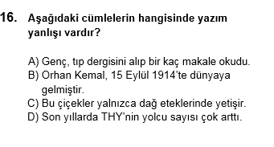
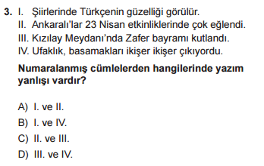
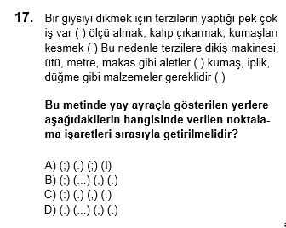
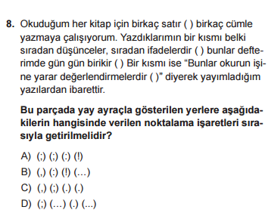
TÜRKÇE

Slide 18
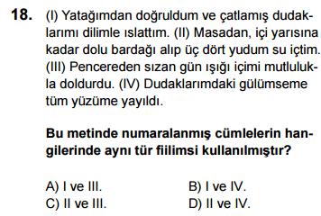
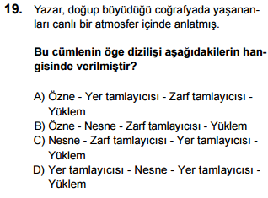
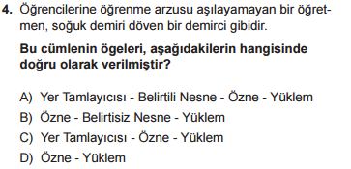
TÜRKÇE

Slide 19
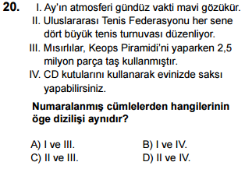
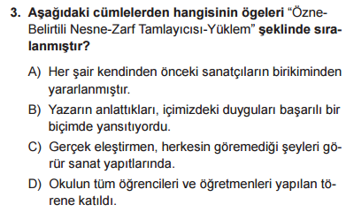
TÜRKÇE

Slide 20
MATEMATİK
2016-2017 I. TEOG soruları ile kazanım testleri karşılaştırıldığında ilk göze çarpan, kazanım testlerinin TEOG sınavına göre oldukça zor olduğudur. TEOG sorularının kazanımı doğrudan ölçen, basit ve anlaşılır sorular olduğu görülmüştür. 7. ve 19. sorular hariç, TEOG soruları kazanım testleri ile uyuşmaktadır.
Özellikle EBOB-EKOK, aralarında asal sayılar, çarpanlar, katlar konularındaki sorular neredeyse aynı sorulardır. Üslü ifadeler soruları da hemen hemen kazanım testleri ile aynı çıkmıştır.
Kareköklü sayılarda çıkan 16. soru (Yaklaşık değer) öğrencileri yanıltmıştır. Öğrenciler soruda ölçülen kazanımı yaklaşık değerden çok, toplama çıkarmaya benzettikleri için zorlanmışlardır.
7. ve 19. sorular hariç bütün TEOG soruları kazanım testleri ile karşılaştırılmıştır.

Slide 21
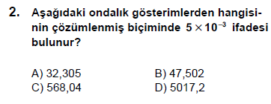
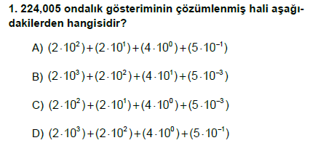
MATEMATİK

Slide 22
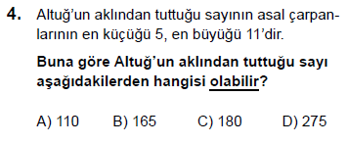
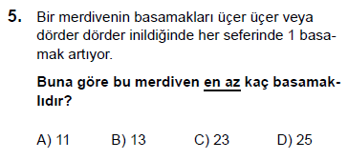
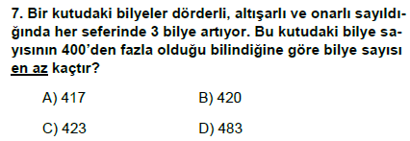
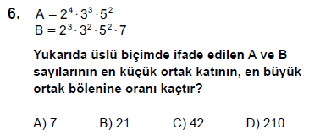
MATEMATİK

Slide 23
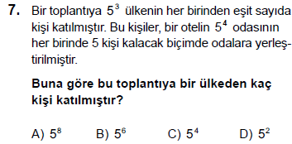
MATEMATİK
Bu soru ile ilgili kazanım testinde soru çıkmamıştır.

Slide 24
MATEMATİK

Slide 25
MATEMATİK

Slide 26
MATEMATİK

Slide 27
MATEMATİK

Slide 28
MATEMATİK
Bu soru ile ilgili kazanım testinde soru çıkmamıştır.

Slide 29
FEN BİLGİSİ

Slide 30
FEN BİLGİSİ

Slide 31
FEN BİLGİSİ

Slide 32
FEN BİLGİSİ

Slide 33
FEN BİLGİSİ

Slide 34
FEN BİLGİSİ

Slide 35
FEN BİLGİSİ

Slide 36
T.C. İNKILAP TARİHİ VE ATATÜRKÇÜLÜK
1. Atatürk’ün çocukluk döneminde Selanik’te farklı inanç ve milletler birara da yaşamaktaydı.
Bu bilgi de Selanik şehrinin,
Dinî
İktisadi
Askerî
Sosyal
Özelliklerinden hangileri vurgulanmıştır?
A) I ve II. B) I veIV.
C) II ve III. D) II veIV.
***Selanik şehrinde Türklerle birlikte Rum, Bulgar, Sırp, Yahudi ve Ermeni gibi milletlerde yaşamaktaydı.
Bu bilgilere göre Selanik ile ilgili aşağıdaki yargılardan hangisine ulaşılamaz?
A) Çok uluslu bir yapıdadır.
B) Farklı kültürler bir arada yaşamaktadır.
C) Farklı dini inançlar görülmektedir.
D) Türklerden sonra en kalabalık millet Rumlardır.

Slide 37
T.C. İNKILAP TARİHİ VE ATATÜRKÇÜLÜK
2. Mustafa Kemal, Şemsi Efendi Mektebinden sonar bir süre Selanik Mülkiye Rüştiyesine devam etmiştir. Ancak daha sonra kendi iradesi ile Askerî Rüştiye sınavlarına girmiş ve başarılı olmuştur.
Bu bilgi Mustafa Kemal’in, aşağıdaki özelliklerinden hangisine örnek gösterilir?
A)Karar alma veuygulamasına
B) Çevresinin etkisindekalmasına
C) Ülkesinin geleceğinidüşünmesine
D) Başkalarının fikirlerine saygı göstermesine
***Askerlikte yükselmenin tek yolu kurmaylık sınavını kazanmaktı. Böylece Harp Akademisine gidebilecekti. Bir gün:
-- “Kurmay subay olmazsan ne yaparsın?” diye yarı ciddi yarı şaka takılan sınıf arkadaşı Arif’i derhal susturmuştur.
-- “Seni bilmiyorum fakat ben muhakkak kurmay subay olacağım” diyerek cevap vermiştir.
Mustafa Kemal’in vermiş olduğu cevapla ilgili aşağıdakilerden hangisi söylenebilir?
A) Duygusaldır
B) Kararlıdır
C) Liderdir
D) Birleştiricidir

Slide 38
T.C. İNKILAP TARİHİ VE ATATÜRKÇÜLÜK
3.Mustafa Kemal, 22 Eylül 1909’da İttihat ve Terakki Cemiyetinin ikinci kongresine katılır. Ve bu kongrede düşüncelerini şu sözlerle açıklar: “Ordu mensupları cemiyet içinde kaldıkça hem parti kuramayacağız hem de ordumuz olmayacaktır...”
Mustafa Kemal bu açıklamasıyla aşağıdaki düşüncelerden hangisini savunmaktadır?
A)Ordu mensupları cemiyette aktif görev almalıdır.
B)İttihat ve Terakki Cemiyeti yöneticileri ordu komutanlarından atanmalıdır.
C) İttihatveTerakki Cemiyeti kapatılmalıdır.
D)Ordu ve siyaset birbirinden ayrılmalıdır.
***Mustafa Kemal; “Ordunun siyasetten uzak durması” yönündeki düşüncesini ne zaman edinmiştir?
A) Selanik Askeri Rüştiyesinde, arkadaşlarıyla sohbet ederken
B) Sofya’da Türkler’in sorunlarıyla ilgilendiği sırada
C) Manastır Askeri İdadisindeki öğretmenleriyle görüşmelerinde
D) Balkan Savaşları’nın siyasi nedenlerle kaybedilmesi üzerine

Slide 39
T.C. İNKILAP TARİHİ VE ATATÜRKÇÜLÜK
4. Osmanlı Devleti’nin I.Dünya Savaşı öncesinde izlemiş olduğu aşağıdaki politikalardan hangisi siyasi yalnızlıktan kurtulmayı amaçladığını göstermektedir?
A)Kapitülasyonları kaldırmaya çalışması
B)Bazı devletlerle ittifak arayışına girmesi
C)Son zamanlarda kaybettiği toprakları geri almak istemesi
D)Ordusunu yeniden yapılandırmaya gitmesi
***I. Dünya Savaşı öncesinde Osmanlı Devleti ile Almanya arasında imzalanan ittifak antlaşmasına göre;
• Avusturya ile Rusya savaşa tutuşur ve Almanya da Avusturya’nın yardımına gitmek zorunda kalırsa Osmanlı Devleti de savaşa katılacaktır.
• Osmanlı Devleti tehdit altında kalırsa, Almanya Osmanlı Devleti’ni silahla savunacaktır.
Bu bilgiye göre aşağıdaki yargılardan hangisine ulaşılabilir?
A) İki devlet birlikte hareket edecektir.
B) Avusturya’ya karşı birlikte savaşılacaktır.
C) Rusya’nın savaş yükü hafifletilmiştir.
D) Osmanlı Almanya mandasına girmiştir.

Slide 40
T.C. İNKILAP TARİHİ VE ATATÜRKÇÜLÜK
5. Mustafa Kemal’in askerî faaliyetleri ile kişilik özellikleri aşağıdaki tabloda eşleştirilmiştir.
Bu tablodaki numaralanmış eşleştirmelerden hangisi yanlıştır?
A) I. B) II. C) III. D)IV.
***Mustafa Kemal İstanbul’a döndüğünde boğaza demir atmış İtilaf Devletlerinin donanmalarını görmüş ve “Geldikleri gibi giderler” sözünü söylemiştir. Türk Milleti’nin İtilaf Devletleri’ne karşı ortaya koyduğu şanlı mücadelenin ardından Kurtuluş Savaşı kazanılmış böylece Osmanlı Devleti’nin Anadolu’daki topraklarının üzerinde Türkiye Cumhuriyeti Devleti kurulmuştur. Nitekim İtilaf Devletleri, geldikleri gibi geri gitmiş böylece Mustafa Kemal bir kez daha haklı çıkmıştır.
Metinde Mustafa Kemal’in hangi kişisel özelliği üzerinde durulmuştur?
A) İleri görüşlülüğü
B) Milliyetçiliği
C) Bilimselliği
D) Vatanseverliği
 | Askerî Faaliyetleri | Kişilik Özellikleri
I. | 7. Ordu Komutanlığı görevine yeniden dönen Mustafa Kemal, eskiye gore daha kötü durumla karşılaştı. Üstün İtilaf kuvvetlerinin Kudüs’ü alarak Suriye’ye doğru saldırıya geçmesi karşısında Mustafa Kemal birliklerini Halep’e kadar geri çekti. Burada kuvvetlerini yeniden düzenleyerek Halep’in kuzeyinde düşmanı yenilgiye uğrattı. | Askerî yeteneklilik
II. | Trablusgarp’ta yerli halkı örgütleyerek İtalyanlara karşı mücadele etti. | Teşkilatçılık
III. | Çanakkale Cephesi’nde düşmanın çıkarma yapacağı yeri tahmin edip gerekli hazırlıkları yaparak başarı elde etti. | İlerigörüşlülük
IV. | Suriye Cephesi’nde Alman komutanla fikir ayrılığına düşmesi sonucunda komutanlığın yabancılardan alınmasını savundu. | İnkılapçılık

Slide 41
T.C. İNKILAP TARİHİ VE ATATÜRKÇÜLÜK
6. Bu dayanak ve gelişmeler ilişkilendirildiğinde İtilaf Devletleri ile ilgili aşağıdaki yargılardan hangisine ulaşılamaz?
A)İşgal bölgelerinde asayişi sağlamışlardır.
B) Yapacakları işgallere zemin hazırlamışlardır.
C)Osmanlı topraklarını parçalamayı amaçlamışlardır.
D)Osmanlı Devleti’ne karşı ortak hareket etmişlerdir.
DAYANAK
Ekim 1918 Mondros Ateşkes Antlaşması 7. Madde: İtilaf Devletleri, güvenliklerini tehdit edecek bir durumun ortaya çıkması halinde herhangi bir stratejik yeri işgal etme hakkına sahip olacaktır.
GELİŞMELER
*15 Mayıs 1919 da İtilaf devletlerinin korumasında Yunanlılar İzmir’i İşgal ettiler *16 Mart 1920 de İtilaf devletleri İstanbul’u işgal etti.
***Mondros Ateşkes Antlaşması’nın aşağıdaki maddelerinden hangisi İtilaf Devletlerinin Anadolu’nun tamamını işgaline olanak sağlamıştır? A) Donanma İtilaf Devletlerinin gösterecekleri limanlarda gözaltında tutulacak
B) İtilaf Devletleri güvenliklerini tehdit edecek bir durum ortaya çıkarsa herhangi bir stratejik noktayı işgal edebilecek
C) Toros tünelleri İtilaf Devletleri tarafından işgal edilecek
D) Çanakkale ve İstanbul Boğazı açılacak

Slide 42
T.C. İNKILAP TARİHİ VE ATATÜRKÇÜLÜK
7. “... Yabancı bir milletin himaye ve efendiliğini Kabul etmek, insanlık vasıflarından yoksunluğu, acizlik ve miskinliği itiraftan başka bir şey değildir.”
ATATÜRK
Atatürk bu sözüyle aşağıdakilerin hangisinden ödün verilmesini eleştirmektedir?
A)Çağdaşlık B)Bağımsızlık
C) Batıcılık D)Laiklik
***Erzurum Kongresi’nin aşağıda alınan kararlarından hangisi “tam bağımsızlık” prensibiyle yakından ilgilidir?
A) Manda ve himaye kabul olunamaz.
B) İstanbul Hükümeti görevini yerine getiremediği takdirde geçici bir hükümet kurulacaktır.
C) Azınlıklara siyasi hakimiyet ve sosyal dengeyi bozacak haklar verilemez.
D) Kuvayimilliye’yi etkin ve milli iradeyi hakim kılmak esastır.

Slide 43
T.C. İNKILAP TARİHİ VE ATATÜRKÇÜLÜK
8. Erzurum Kongresi’nin kararlarından bazıları şunlardır:
Millî sınırlar içinde vatan bir bütündür parça- lanamaz.
Kuvayımilliyeyi tek kuvvet olarak tanımak ve
millî iradeyi hakim kılmak esastır.
Manda ve himaye kabul olunamaz.
Kongre’nin bu kararlarıyla aşağıdakilerden hangisi amaçlanmamıştır?
A) Millî bağımsızlığın kazanılması
B)Toplumsal eşitliğin sağlanması
C) Toprak bütünlüğünün korunması
D) Millî egemenliğin gerçekleştirilmesi
**Erzurum Kongresi’nin aşağıda alınan kararlarından hangisi “tam bağımsızlık” prensibiyle yakından ilgilidir?
A) Manda ve himaye kabul olunamaz.
B) İstanbul Hükümeti görevini yerine getiremediği takdirde geçici bir hükümet kurulacaktır.
C) Azınlıklara siyasi hakimiyet ve sosyal dengeyi bozacak haklar verilemez.
D) Kuvayimilliye’yi etkin ve milli iradeyi hakim kılmak esastır.

Slide 44
T.C. İNKILAP TARİHİ VE ATATÜRKÇÜLÜK
9.Misakı millî’nin kabulü ile millî ve bölünmez Türk ülkesinin sınırları çizilmiş, her türlü baskı ve kısıtlamalar reddedilmiştir.
Buna gore Misakı millî ile;
Ulusal egemenlik
Tam bağımsızlık
Vatanın bütünlüğü
Çağdaşlık
anlayışlarından hangilerinin benimsendiği söylenir?
A)Yalnız I B) I veIV.
C) II ve III. D) III veIV.
***
Aşağıda verilen Misakımillî kararlarından hangisi tam bağımsızlığı kısıtlar?
A) Boğazların dünya ticaretine ve ulaşımına açılması
bizim ve ilgili devletlerin birlikte verecekleri kararabağlıdır.
B) Siyasi, adli ve mali gelişmemize engel olacak sınırlamalarkaldırılacaktır.
C) Kars, Ardahan ve Batum için halk oylamasına başvurulacaktır.
D) Türk ve İslam çoğunluğunun bulunduğu bölgeler
bölünmez ayrılmaz bir bütün sayılacak.

Slide 45
DİN KÜLTÜRÜ VE AHLAK BİLGİSİ
Yapılan değerlendirmede soru tiplerinin farklı olsa da soru mantığının genelde benzer olduğu tespit edilmiştir. Bunun yanında %90-95 oranında benzer sorular da vardır. MEB kazanım testlerinin hepsini özümseyerek çözebilen bir öğrencinin başarı düzeyinin TEOG’da % 90 civarlarında olacağı düşünülmektedir.

Slide 46
DİN KÜLTÜRÜ VE AHLAK BİLGİSİ

Slide 47
DİN KÜLTÜRÜ VE AHLAK BİLGİSİ

Slide 48
DİN KÜLTÜRÜ VE AHLAK BİLGİSİ

Slide 49
DİN KÜLTÜRÜ VE AHLAK BİLGİSİ

Slide 50
DİN KÜLTÜRÜ VE AHLAK BİLGİSİ

Slide 51
DİN KÜLTÜRÜ VE AHLAK BİLGİSİ

Slide 52
DİN KÜLTÜRÜ VE AHLAK BİLGİSİ

Slide 53
DİN KÜLTÜRÜ VE AHLAK BİLGİSİ

Slide 54
DİN KÜLTÜRÜ VE AHLAK BİLGİSİ

Slide 55
DİN KÜLTÜRÜ VE AHLAK BİLGİSİ

Slide 56
DİN KÜLTÜRÜ VE AHLAK BİLGİSİ

Slide 57
DİN KÜLTÜRÜ VE AHLAK BİLGİSİ

Slide 58
DİN KÜLTÜRÜ VE AHLAK BİLGİSİ

Slide 59
YABANCI DİL(İNGİLİZCE)
Sorular incelendiğinde, MEB kazanım kavrama testleri TEOG İngilizce soruları ile ciddi anlamda benzerlik göstermektedir.
Sadece soruda, MEB kazanım kavrama testlerinde benzer soru bulunmamaktadır. Ancak diğer sorular temelde aynı kazanımı ölçmektedir.
Bu anlamda, TEOG sınavı öncesi, MEB kazanım kavrama testlerinin çözülmesi öğrenciler için büyük önem taşımaktadır.

Slide 60
YABANCI DİL(İNGİLİZCE)

Slide 61
YABANCI DİL(İNGİLİZCE)
Bu soru ile ilgili kazanım testinde soru çıkmamıştır.

Slide 62
YABANCI DİL(İNGİLİZCE)

Slide 63
YABANCI DİL(İNGİLİZCE)
Bu soru ile ilgili kazanım testinde soru çıkmamıştır.

Slide 64
YABANCI DİL(İNGİLİZCE)
Bu soru ile ilgili kazanım testinde soru çıkmamıştır.

Slide 65
YABANCI DİL(İNGİLİZCE)

Slide 66
YABANCI DİL(İNGİLİZCE)

Slide 67
YABANCI DİL(İNGİLİZCE)

Slide 68
YABANCI DİL(İNGİLİZCE)
Bu soru ile ilgili kazanım testinde soru çıkmamıştır.

Slide 69
YABANCI DİL(İNGİLİZCE)

Slide 70
YABANCI DİL(İNGİLİZCE)

Slide 71
YABANCI DİL(İNGİLİZCE)

Slide 72
YABANCI DİL(İNGİLİZCE)

Slide 73
YABANCI DİL(İNGİLİZCE)

Slide 74
TEŞEKKÜRLER

